Slide 1
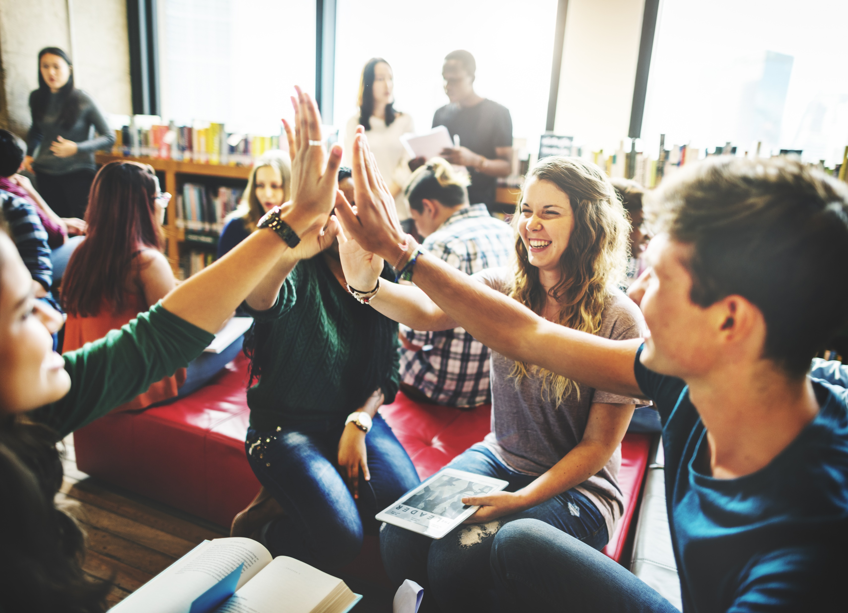
Let’s connect!
Rawpixel.com / Shutterstock

Slide 2
Amin Asad
Notes:
https://youtu.be/vJz1xKz0U50

Slide 3
Fragment 1
Notes:
https://youtu.be/MNYQt_x0DE0

Slide 4
Fragment 2
Notes:
https://youtu.be/ObADNlVQpEA

Slide 5
Fragment 3
Notes:
https://youtu.be/vJz1xKz0U50

Slide 6
Fragment 4
Notes:
https://youtu.be/HZEHzL2HQbY

Slide 7
Keuzeopdracht
Bedenk wat verbinding voor jou betekent.
Bepaal hoe je dit wilt beschrijven of uitbeelden:
Een serie (van minimaal 3) tekeningen, foto’s of afbeeldingen waarmee verbinding wordt verbeeld, inclusief een korte onderbouwing op welke manier dat gebeurt. Je mag in je uitwerking inspiratie halen uit bijvoorbeeld je eigen leven of uit de actualiteit.
Gedicht over verbinding, bijvoorbeeld een haiku of elfje, maar een vrije dichtvorm over verbinding mag ook.
Tekst of filmpje waarin je op basis van eigen ervaringen en/of specifieke gebeurtenissen de kracht van verbinding duidelijk maakt. (Tekst: 250 - 450 woorden, filmpje 2 tot 4 minuten.)
Werk je idee uit.

Slide 8
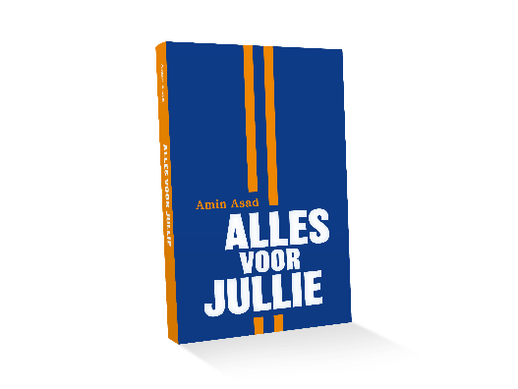
Winactie
Stuur je uitwerking vóór dinsdag 19 oktober naar trending@uitgeverij-deviant.nl en maak kans op een klassenbezoek van Amin Asad of een van de tien gesigneerde exemplaren van het boek Alles voor jullie.

